Slide 1
Классный час Тема: «Традиции семьи и семейные ценности»
Цель:
Способствовать формированию уважительного отношения детей к своим родителям, близким, развитию творчества, а также влиять на формирование культурных традиций в обращении взрослых и детей.
Привитие учащимся любви к своей семье и культивирование в детях бережного отношения к семейным ценностям.
Разобрать понятия «семья», «семейные ценности» и определить их составляющие.
Проанализировать притчи о семье и семейном счастье. Объяснить важность сохранения семейных ценностей: поддержания атмосферы любви, уважения и взаимопомощи в семье.
Создать проект «Моя семья», направленный на закрепление понятий «семья»,«семейные ценности» в ученическом коллективе.

Slide 2
Понятие «семья»
«Семья — группа живущих вместе близких родственников». (Словарь С.И.Ожегова).Слово «семья» многозначное. Это и многодетная семья, семья животных и птиц, языковая семья.
«Семья́ — основанная на браке или кровном родстве малая группа, члены которой связаны общностью быта, взаимной помощью, моральной и правовой ответственностью».(Большой энциклопедический словарь).

Slide 3
Традиции русской семьи
До начала 20 века, семья состояла не из одного поколения, не случайно же слово такое образовалось – СЕМЬЯ. В ней были дедушка, бабушка, мама, папа, дети, внуки, правнуки. Жили дружно, друг другу помогали.

Slide 4
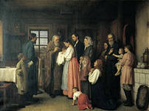
Выбор имени.
Имя давали в день рождения или в день крещения, называли обычно в честь одного из святых , которых поминали в этот день. В имени человека видели особый тайный смысл. Отчество подчеркивает духовную связь с отцом, фамилия – с родом.

Slide 5
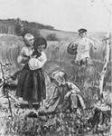
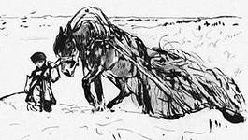
Воспитание детей. Приучали с детства к труду: -в поле косить, жать; -по хозяйству помогать; -нянчить младших.

Slide 6
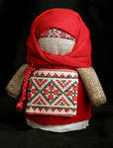
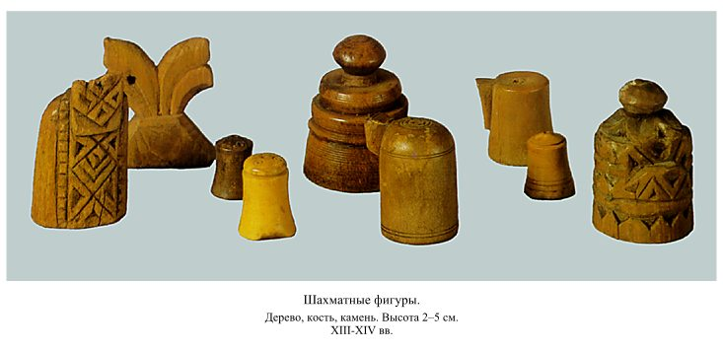
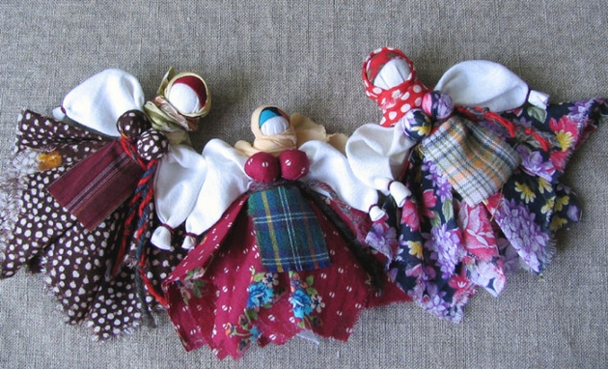
Раньше люди старались делать своими руками все, что нужно для жизни. Девочки с 5 лет начинали прясть пряжу, а с 9 лет готовили себе приданое.
Игрушки чаще всего были домашними поделками. Их мастерили между делом из того, что имелось под рукой: тряпок, соломы, глины, дерева.

Slide 7
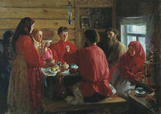
Стол- «божья ладонь», «сердце матери»
К еде относились с большим уважением. Её ставили на стол в общем горшке на всю семью. Черпали ложками по очереди, первым зачерпывал еду глава семьи, а затем остальные домочадцы.

Slide 8
Жили весело, старость уважали, молодых оберегали. Семьи были большие и крепкие.
Есть тому много свидетельств, хотя бы народные сказки, пословицы, поговорки.

Slide 9
ПОСЛОВИЦЫ
Не нужен клад , когда в семье лад.
В своей семье всяк сам большой.
Когда семья вместе , так и душа на месте.
При солнышке тепло, при матери добро.

Slide 10
Понятие «ценности»
Ценности - то, что человек особенно ценит в жизни, чему он придает особый, положительный жизненный смысл (Большой энциклопедический словарь).
Значимость, польза, полезность (С.И.Ожегов)
Психологи выделяют такие семейные ценности:
Ценность родительства
Ценность родства
Ценность супружества
Ценность здоровья
Обычаи и традиции
Взгляды…

Slide 11
Семейные ценности
Это что-то важное, дорогое, что объединяет семью, не даёт ей распасться:
дети, доброе отношение, любовь, чувство долга по отношению к пожилым родителям, традиции, семейные реликвии, святыни, общие взгляды, чувство взаимопомощи.

Slide 12
Семейное счастье
В одном маленьком городе живут по соседству две семьи. Одни супруги постоянно ссорятся, виня друг друга во всех бедах, а другие в своей половинке души не чают. Дивится строптивая хозяйка счастью соседки. Завидует. Говорит мужу:
– Пойди, посмотри, как у них так получается, чтобы все гладко и тихо.
Пришел тот к соседям, зашел тихонечко в дом и спрятался в укромном уголке. Наблюдает. А хозяйка веселую песенку напевает, и порядок в доме наводит. Вазу дорогую как раз от пыли вытирает. Вдруг позвонил телефон, женщина отвлеклась, а вазу поставила на краешек стола, да так, что вот-вот упадет.
Но тут ее мужу что-то понадобилось в комнате. Зацепил он вазу, та упала и разбилась. "Что будет-то?"– думает сосед.
Подошла жена, вздохнула с сожалением, и говорит мужу:
– Прости, дорогой. Я виновата. Так небрежно ее на стол поставила.
– Что ты, милая? Это я виноват. Торопился и не заметил вазу. Ну да, ладно. Не было бы у нас большего несчастья.
Больно защемило сердце у соседа. Пришел он домой расстроенный. Жена к нему:
– Ну что ты так долго? Посмотрел?
– Да!
– Ну и как там у них?
– У них-то все виноваты. А вот у нас все правы.

Slide 13
Ладная семья
Жила-была на свете семья. Не простая семья. Более 100 человек насчитывалось в ней. Мало ли таких семей? Да, не мало. Но это семья была особая. Ни ссор, ни ругани, ни драк, ни раздоров. Дошел слух об этой семье до самого владыки. И решил он проверить, правду ли говорят люди. Прибыл он в село, и душа его порадовалась: чистота и порядок, красота и мир. Хорошо детям, спокойно старикам. Удивился владыка и решил узнать, как добилась всего этого семья. Пришел он к старейшине. «Расскажи»,- говорит. Долго писал что-то на бумаге старейшина. А когда написал, протянул владыке. Всего 3 слова были написаны на бумаге: «ЛЮБОВЬ, ПРОЩЕНИЕ, ТЕРПЕНИЕ» А в конце листа: « СТО РАЗ ЛЮБОВЬ, СТО РАЗ ПРОЩЕНИЕ, СТО РАЗ ТЕРПЕНИЕ». -И всё? -Да, - отвечал старик, - это и есть основа жизни всякой хорошей семьи.- И подумав, добавил: "И мира тоже".

Slide 14
О ВЕТРЕ И ЦВЕТКЕ
Однажды Ветер встретил прекраснейший Цветок и влюбился в него. Пока Ветер нежно ласкал Цветок, тот отвечал ему еще большей любовью, выраженной в цвете и аромате. Но Ветру показалось этого мало, и он решил: «Если я дам Цветку всю свою мощь и силу, то он одарит меня чем-то еще большим». И он дохнул на Цветок мощным дыханием своей любви. Но Цветок не вынес бурной страсти и сломался. Ветер попытался поднять его и оживить, но уже был бессилен что-либо сделать. Тогда ветер утих и задышал на Цветок нежным дыханием любви, но тот увядал на глазах. Закричал тогда Ветер: — Я отдал тебе всю мощь своей любви, а ты сломался! Видно, не было в тебе силы любви
ко мне, а значит, ты не любил! Но Цветок ничего не ответил Ветру. Он умер.

Slide 15
Тепло семейного очага
Из одного дома решило уйти счастье. Трудно сказать почему, но решило.
«Но прежде, — сказало счастье, — я исполню по одному желанию каждого члена той семьи, в которой жило долгие годы.»
«Чего ты хочешь?» — спросило счастье у хозяйки дома. А та ответила, что нет у нее шубы норковой, — и получила хозяйка шубу.
Спросило счастье взрослую дочь хозяйки: «Чего ты хочешь?» — и та ответила, что замуж хочет за принца заморского — и вышла замуж за принца заморского.
Спросило счастье сына хозяйки: «А ты чего хочешь?» — «Хочу, — говорит он, — велосипед, буду счастлив, если велосипед будет», — и получил мальчик велосипед.
И уже на пороге дома счастье увидело хозяина и спросило: «А чего ты хочешь?» Хозяин подумал и сказал: «Хочу, чтобы из моего дома
никогда не уходило тепло семейного очага».
И счастье выполнило просьбу хозяина и не ушло из этого дома,
потому что счастье живет только там, где горит семейный очаг!

Slide 16
День семьи, любви и верности
26 марта 2008 года в России была одобрена инициатива об учреждении нового праздника — «Дня семьи, любви и верности». Праздник этот совсем молодой. И символом его стала ромашка.
Примером любви и верности может послужить супружеская пара князя Петра и его супруги Февронии Муромских , которые пронесли свою любовь через многие испытания и лишения. Православная церковь причислила их к лику святых, так как они являются образцом христианского супружества.

Slide 17
Домашнее задание
Название проекта «Моя семья»
Символ (герб) семьи
Три самые важные ценности
Пожелание своей семье

Slide 18
Спасибо за внимание!

